Slide 1
Муниципальное дошкольное образовательное учреждение "Детский сад №41 р.п. Петровское"
Тема проекта:
«Использование технологии спортивного тимбилдинга для сплочения участников образовательных отношений»
Разработчик проекта:
Постникова Л.В. руководитель ДОУ
Керимова В.А. старший воспитатель,
Тел: 848536(40196), эл. адрес: ds41-ros@mail.ru

Slide 2
Актуальность, значимость и новизна
Команды сопровождают деятельность человека изо дня в день, и для многих областей производственной и частной жизни они становятся неотъемлемой их частью.
Teambuilding - это возможность лучше узнать свой коллектив,
способ сделать общение более эффективным.
Teambuilding – стратегический инструмент формирования,
укрепления команды и физического здоровья,
а не просто отдых с интересными конкурсами

Slide 3
Проблема
разновозрастной коллектив
Своеобразие участников образовательных отношений
Разный стаж работы в одном коллективе

Slide 4
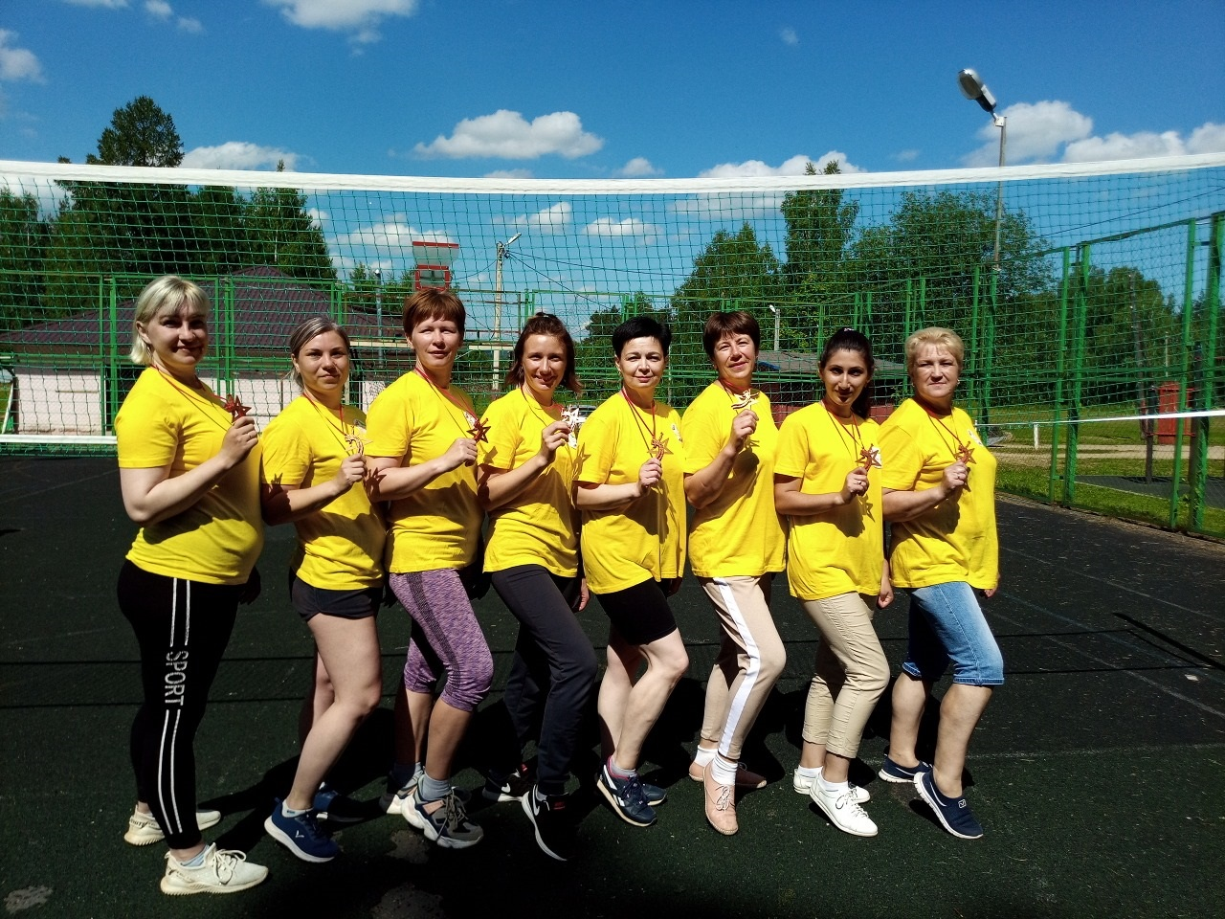
Основная идея проекта
активное использовании спортивного тимбилдинга в дошкольных организациях с целью укрепления здоровья и повышения сплоченности коллектива ДОУ.

Slide 5
ПАСПОРТ ПРОЕКТА
Наименование проекта | «Использование технологии спортивного тимбилдинга для сплочения участников образовательных отношений»
Тип проекта | Оздоровительный, социально значимый
Вид проекта | Практико - ориентированный
Участники проекта: | Дошкольные учреждения сельского поселения Петровское
Целевая группа: | коллектив МДОУ «Детский сад №41 р.п. Петровское»
Форма участия в реализации проекта: | Сетевое сообщество
Срок реализации | Январь 2022г. по декабрь 2022г.

Slide 6
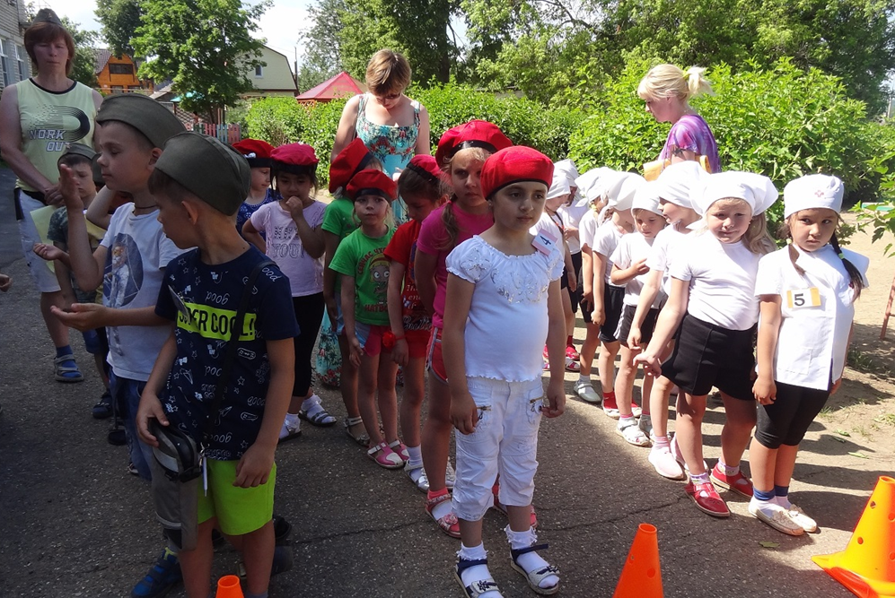
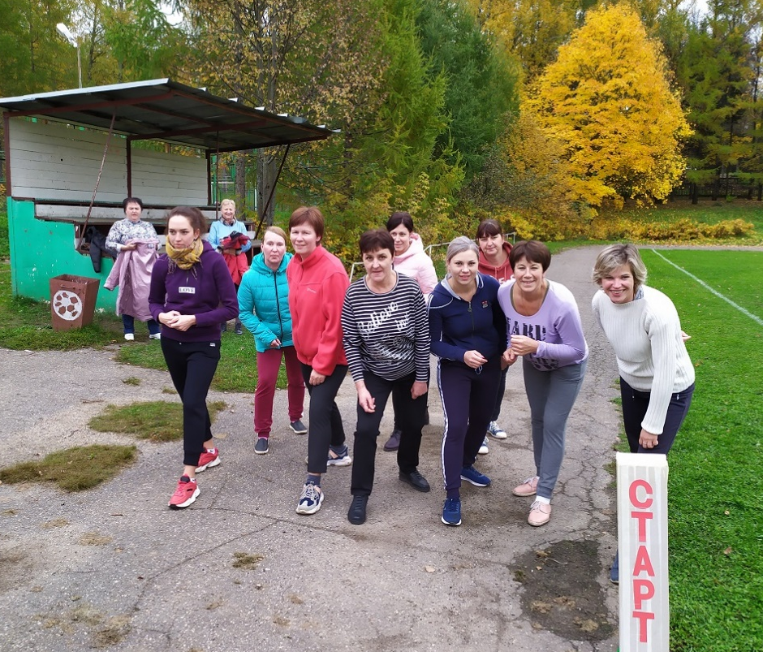
Цель
формировать умение работать в команде, посредством использования элементов спортивного тимбилдинга

Slide 7
Задачи
1. Организовать и провести ряд мероприятий с участием детей и взрослых, посредством новой формы проведения – спортивный тимбилдинг.
2. Способствовать повышению интереса детей и взрослых к занятиям физической культурой, используя упражнения и игры на командообразования.
3.Формирование и усиление общего командного духа, путем сплочения группы людей;
4. Развитие лидерских, коммуникативных навыков педагогов, родителей, детей через вовлечение их в спортивные события: спортивные праздники, олимпиады, слеты и т.
.

Slide 8
Перспективы тимбилдинговой политики в ДОУ
развитие у сотрудников теплого чувства привязанности к работе
выработка установки «здоровый образ жизни».
разработать методические рекомендации по формированию команды профессионалов

Slide 9
Риск
Отсутствие опыта и недостаток знаний по применению данной технологии;
Неготовность некоторых педагогов к инновационной деятельности;
Отсутствие согласованности между коллективами ДОУ сетевого сообщества;

Slide 10
Средства достижения
Диагностика
Тренинги
Совместные культурно-массовые мероприятия
Мастер-классы
Праздники
Проекты

Slide 11
Механизмы реализации
Экспресс – методика оценки социально-психологического климата в трудовом коллективе
Информационный метод
Обучающий метод

Slide 12
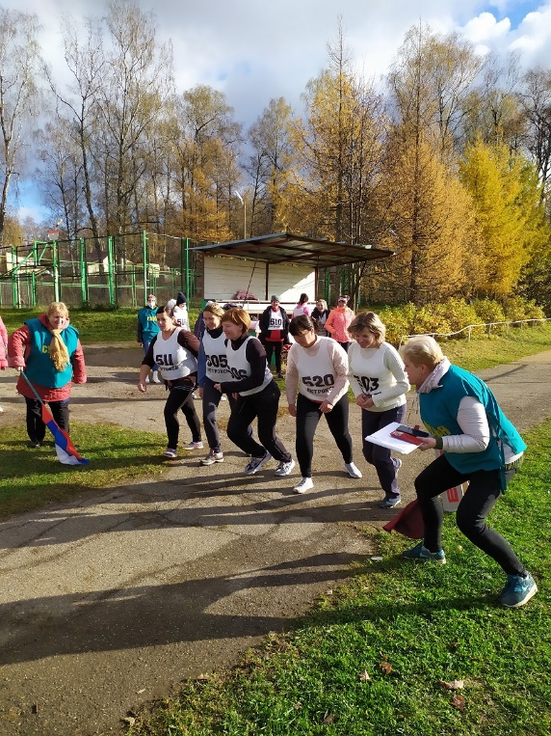
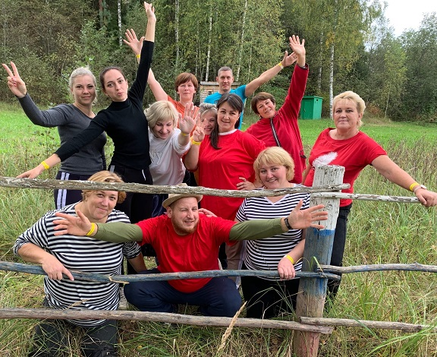
Этапы реализации проекта
1 этап. Подготовительный
(январь - февраль 2022 г. )
2 этап Основной (март – октябрь 2022г.)
3 этап. Заключительный ( ноябрь 2022г.)
4 этап. Итоговый
(декабрь 2022г.)

Slide 13
Планируемые результаты
1.Изучены теоретические основы спортивного тимбилдинга. Внедрен спортивный тимбилдинг, как технология.
2. Сформированы навыки успешного взаимодействия в различных ситуациях.
3. 85 % педагогов, 50% родителей активно участвовали в различных конкурсах в ДОУ, акциях, коллективных спортивных мероприятиях.
4. Будет создан кейс спортивных игр и соревнований для детей, взрослых на командообразование.

Slide 14
Дорожная карта внедрения технологии спортивного тимбилдинга

Slide 15
Задачи реализации механизма сетевого взаимодействия по этапам
Идентификация целей взаимодействия учреждений для достижения отдельных результатов оздоровительной деятельности с помощью спортивного тимбилдинга
Формирование совокупности учреждений, имеющих идентичные ресурсы для достижения совместных целей
Совместная деятельность учреждений, заинтересованных в реализации проекта и сохранении здоровья с использованием идентичных ресурсов

Slide 16
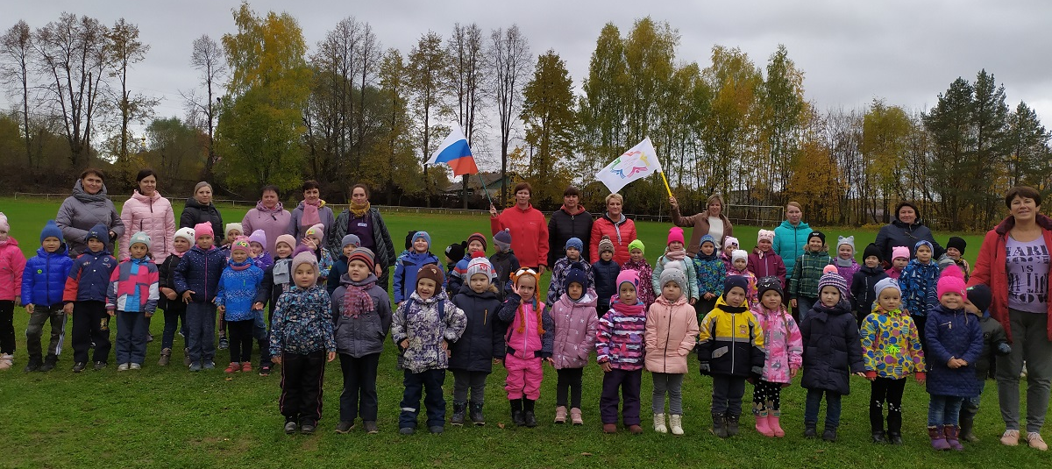
Перспектива развития проекта
Продолжать работу над наполняемостью картотеки игр, направленных на командообразование.
Организовать взаимодействие с другими образовательными организациями района для распространения опыта в данном направлении.
Составление программы по внедрению и реализации детского тимбилдинга в систему физического воспитания дошкольников.

